Slide 1
IV Међународна конференција
„БЕЗБЈЕДНОСТ САОБРАЋАЈА У ЛОКАЛНОЈ ЗАЈЕДНИЦИ“
IV International conference
„ROAD SAFETY IN LOCAL COMMUNITIES“
ЗНАЧАЈ УСПОСТАВЉАЊА СИСТЕМА ХИТНИХ ПОЗИВА 112 С ЦИЉЕМ ПРАВОВРЕМЕНОГ ОДЗИВА ХИТНИХ СЛУЖБИ У СЛУЧАЈУ НАСТАНКА САОБРАЋАЈНЕ НЕЗГОДЕ
IMPORTANCE OF 112 EMERGENCY NUMBER ESTABLISHMENT AIMED TO ON-TIME RESPONSE OF EMERGENCY SERVICES IN CASE OF TRAFFIC ACCIDENT
Валентина Мандић, Републичка управа за инспекцијске послове
Александар Мандић, Министарство безбједности БиХ
29.- 30. октобар 2015. године, Бања Лука

Slide 2
САДРЖАЈ РАДА
УВОД
ЗНАЧАЈ ПРАВОВРЕМЕНОГ ОДЗИВА ХИТНИХ СЛУЖБИ ПРИЛИКОМ НАСТАНКА САОБРАЋАЈНЕ НЕЗГОДE
УСПОСТАВЉАЊЕ СИСТЕМА ХИТНИХ ПОЗИВА 112 У БИХ
УСПОСТАВЉАЊЕ СИСТЕМА ХИТНИХ ПОЗИВА 112 КАО ПРЕДУСЛОВА ЗА УВОЂЕЊЕ еCall СИСТЕМА

Slide 3
УВОД
Саобраћајне незгоде као глобални, здравствени, друштвени и економски проблем;
Недостатак система хитних позива у БиХ - непостојање обједињене службе за пријаву инцидентних ситуација на вишем нивоу;
Легислативно и функционално унапређење система хитних позива - 112, с циљем смањења смртних исхода и тежине повреда у саобраћајним незгодама.

Slide 4
КЉУЧНИ РЕЗУЛТАТИ
Збрињавање након саобраћајне незгоде, као пети стуб Глобалног плана, подразумијева низ активности хитних служби и њихову међусобну координацију, при чему је приоритетно:
Унаприједити системе хитних служби;
Успоставити систем и увести јединствен број за хитне позиве - 112;
Повећати сарадњу/заједничке обуке особља служби хитне медицинске помоћи и спасилачких служби/ватрогасаца и саобраћајне полиције;
Обезбиједити да здравствени сектор буде проактиван у безбједности саобраћаја на путевима;
Прикупљати податке и статистику хитних служби те пратити све активности с циљем сталног унапређења рада.

Slide 5
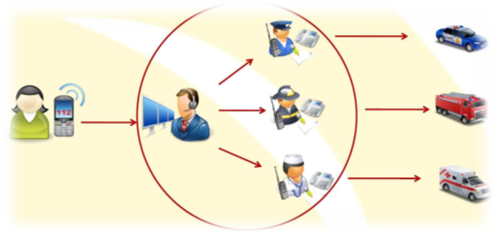
КЉУЧНИ РЕЗУЛТАТИ
Један од предуслова за успјешну координацију спасилачких служби је успостављање и функционисање јединственог европског броја за хитне случајеве 112.

Slide 6
ДИСКУСИЈА
Легислативни оквир
Директива 91/396/ЕЕC од 29. јуна 1991. године;
Директиве 98/10/EEC и 2002/22/EC;
Оквирни закон о заштити и спашавању људи и материјалних добара од природних или других несрећа у Босни и Херцеговини;
Закон о електронским комуникацијама;
Правило 38/2008;

Slide 7
ДИСКУСИЈА
Шематски приказ система заштите и спашавања у БиХ у односу на који ће се направити и функционални модел система 112

Slide 8
ДИСКУСИЈА
Стварање предуслова за увођење eCall система, тј. „Паневропског аутоматског хитног позивног система у возилима“;
Уградња уређаја у возило који комбинује GSM и GPS функцију те у случају незгоде, на основу сигнала сензора судара и активације зрачних јастука, аутоматски шаље хитни позив на број 112;
Према неким процјенама, употреба eCall система би скратила вријеме одзива хитних служби за више од 40 % у урбаним, а за 50 % у руралним подручијма, чиме би на годишњем нивоу у ЕУ било могуће спасити животе 2.500 људи и уштедјети 26 милијарди €;

Slide 9
ЗАКЉУЧНА РАЗМАТРАЊА
Дефинисање легислативног оквира;
Проналажење финансијских средства за реализацију пројекта;
Израда студије изводљивости;
Потписивање споразума са телеком оператерима;
Потписивање споразума/уговора за међусобно повезивање 112 центара;
Расписивање тендера за извођење радова и избор имплементатора;
Израда анализа материјално-техничких средстава и обезбјеђење људских ресурса.

Slide 10
IV Међународна конференција
„БЕЗБЈЕДНОСТ САОБРАЋАЈА У ЛОКАЛНОЈ ЗАЈЕДНИЦИ“
IV International conference
„ROAD SAFETY IN LOCAL COMMUNITIES“
ХВАЛА НА ПАЖЊИ!
29.- 30. октобар 2015. године, Бања Лука

